Slide 1


Escuela politécnica nacional escuela de formación de tecnólogos análisis de sistemas informáticos.
Gestión de proyectos
School Control
Maldonado Moreno Luis Gustavo.
Peñafiel García Lourdes Belén.
Sánchez Arteaga Fredy Vicente.

Slide 2

Justificaciòn
El proyecto School control tiene como objetivo mejorar la eficiencia y eficacia del proceso que sirve para administrar un sistema de calificaciones y registros de información de todos los miembros de la Unidad Educativa Solidaridad, en donde se desea cambiar la modalidad de visualización de las calificaciones para que los padres puedan estar más pendientes del rendimiento académico de sus hijos desde su hogar.

Slide 3
IMPACTO DEL PROYECTO
El principal impacto que se busca alcanzar es mejorar la calidad en la administración de estudiantes y docentes, manteniendo una base de datos integra y normalizada, ayudando a que los padres de familia conozcan el avance que sus hijos tienen a lo largo del ciclo estudiantil y cooperando con los docentes para que el sistema de calificaciones llegue a ser una herramienta indispensable dentro de la institución Solidaridad.

Slide 4

PLANIFICACIÒN
Contribuir al desarrollo social del país, diseñando servicios de administración estudiantil de alta competitividad, con un equipo formado y tecnología que son de vital importancia además fomentar el compromiso de encontrar soluciones a ciertos problemas de los establecimientos educativos.

Slide 5

PLANIFICACIÒN
Impulsar el desarrollo de software de alta calidad, satisfaciendo las necesidades de unidades educativas. Con el fin de en 2018 plantearnos con un sistema exclusivo de administración estudiantil, ser altamente productivos, e innovadores, para lograr el desarrollo.

Slide 6
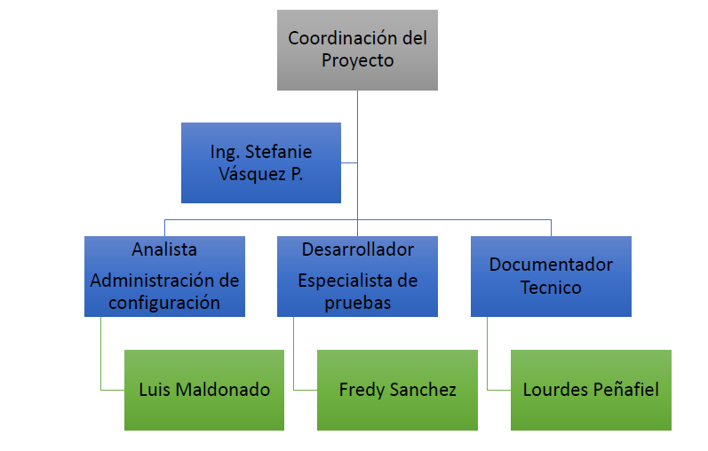
Planificaciòn
ORGANIGRAMA

Slide 7
Planificaciòn
OBJETIVO GENERAL
Desarrollar un software que permita administrar el sistema de calificaciones y registros de información general de todos los miembros de la comunidad educativa, manteniendo una base de datos actualizada, permitiendo a padres de familia la visualización de las calificaciones, establecido para la institución Solidaridad ubicada al sur de Quito durante el segundo semestre del 2015

Slide 8
Planificaciòn
OBJETIVOS ESPECÌFICOS
-Analizar la administración de estudiantes y docentes en la unidad educativa.
-Mantener una actualización integral en la base de datos de la institución pública.
-Establecer las actividades a realizarse con el software.
-Mejorar la gestión administrativa y su desarrollo.

Slide 9

School Control
Software de sistema de calificaciones y registros.

Slide 10

School Control
“School Control” permitirá administrar el sistema de calificaciones y registros de información general de todos los miembros de la comunidad educativa, manteniendo una base de datos actualizada, permitiendo a padres de familia la visualización de las calificaciones.

Slide 11

BENEFICIARIOS.
“School Control” permitirá satisfacer las necesidades de:
Los miembros de la Unidad Educativa Solidaridad, tales como a los padres de familia, profesores y estudiantes permitiéndoles de este modo mantener la organización y la actualización de los datos.
Además permitirá el control para los miembros administrativos.

Slide 12
Localización del Proyecto
El análisis de los factores que determinan el lugar donde el proyecto logra la máxima utilidad.
Medios y costos de transporte.
Recursos humanos.
Disponibilidad de agua, energía y otros suministros
Comunicaciones.
Unidad Educativa Solidaridad. Av. Maldonado y Susana Lettor.
QUITUMBE.

Slide 13
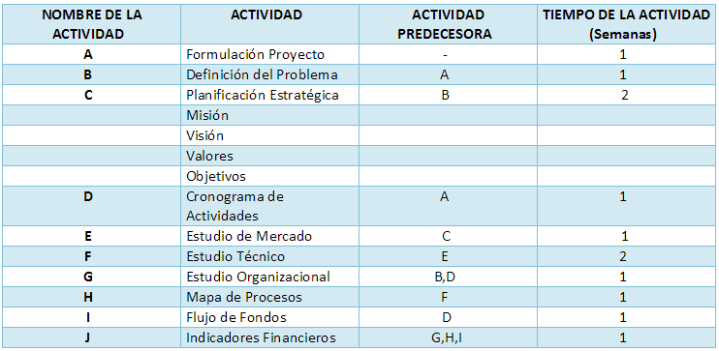
ACTIVIDADES

Slide 14
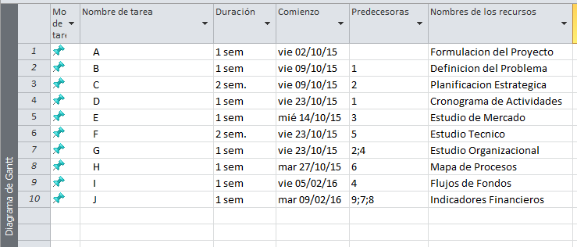
CRONOGRAMA DE ACTIVIDADES

Slide 15
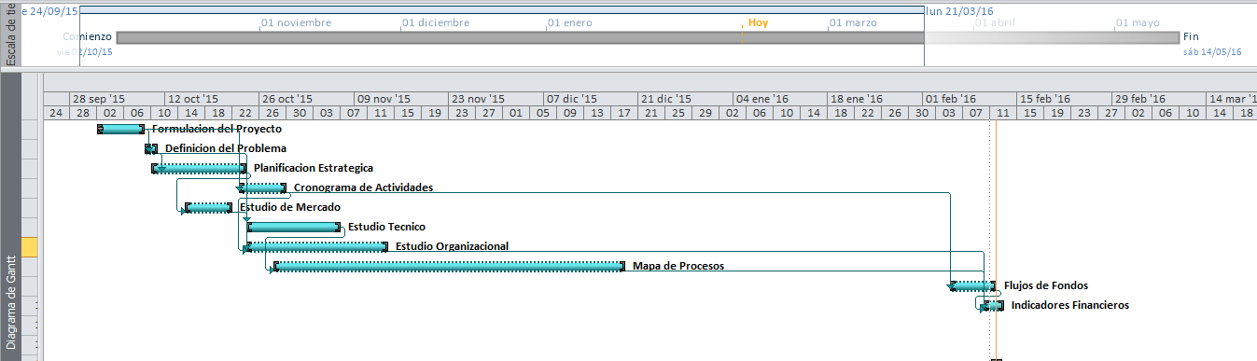
DIAGRAMA DE GRANTT

Slide 16
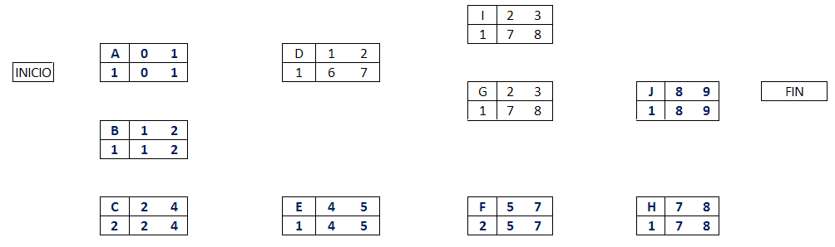
RUTA CRÍTICA
A - B - C- E - F - H - J

Slide 17

Presupuestos
INVERSIONES

Slide 18
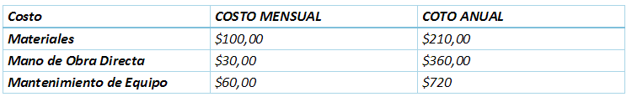
PRESUPUESTO
COSTOS

Slide 19

PRESUPUESTO
GASTOS

